Slide 1
Thérapie Analyse des Traits Sémantiques (Semantic Feature Analysis) – version standard
Présentation d’une image que le patient dénomme.
Le thérapeute pose ensuite des questions en lien avec le mot. Les réponses attendues sont dévoilées après chaque réponse (ou non réponse) du patient. On essaie d’avoir des associations personnelles pour maximiser l’encodage.
Le patient dénomme à nouveau l’image. Si la dénomination est incorrecte, l’examinateur donne le mot correct au patient et lui demande de le répéter.

Slide 2
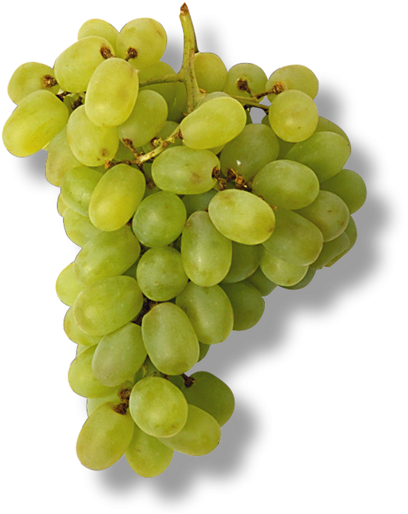
Catégorie
Actions, utilisation
fruits
on le goûte, on fait du jus ou du vin
raisin
Propriétés
Localisation
Association
c’est doux, y a des petits pépins
En Suisse, dans les vignes
(personnel)

Slide 3
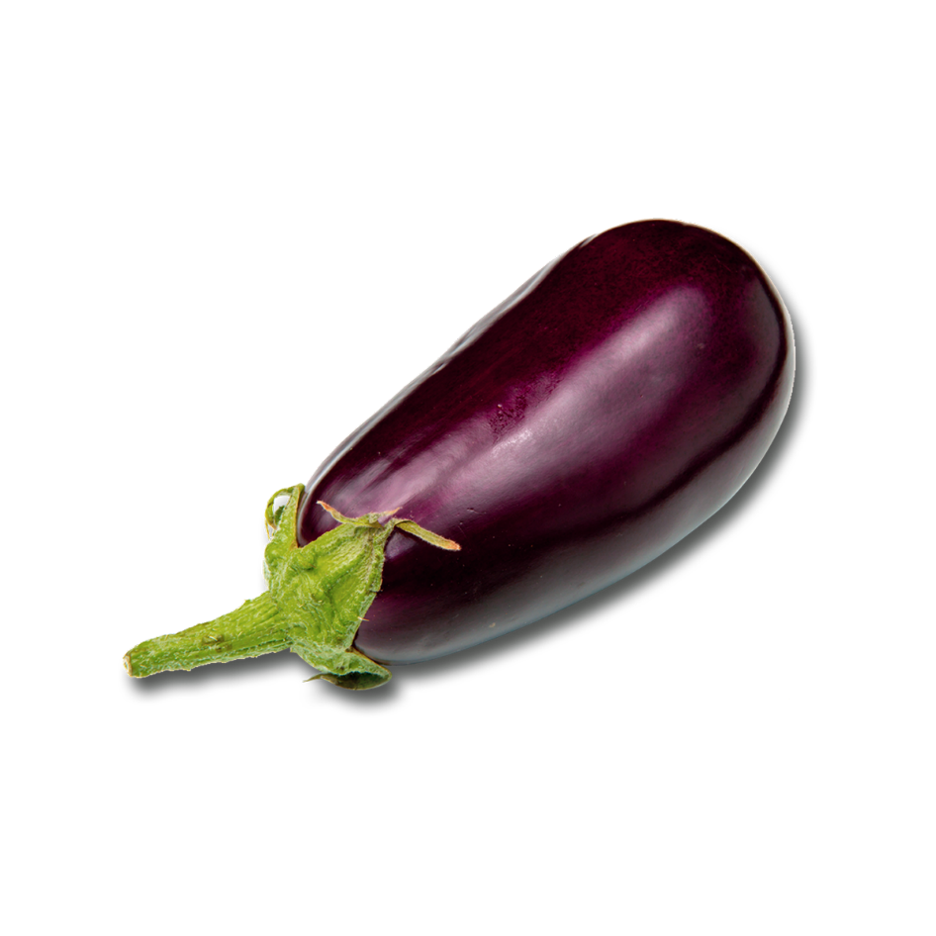
Catégorie
Actions, utilisation
légumes
on la pèle, on la coupe, et on la chauffe
aubergine
Association
Propriétés
Localisation
(personnel)
c’est âpre, la peau est trop forte
en Suisse, dans les jardins ou à la Migros

Slide 4
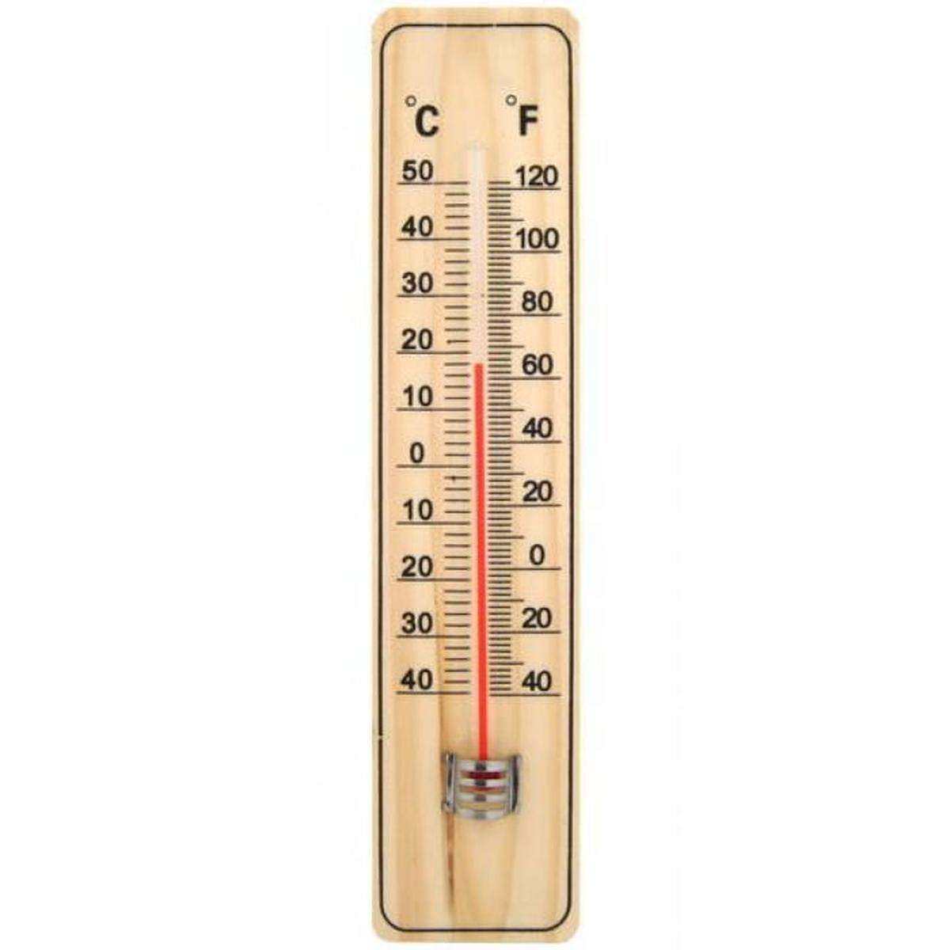
Catégorie
Actions, utilisation
ça mesure la température, on peut voir combien il fait
objet de mesure
thermomètre
Propriétés
Localisation
Association
en bois et contient du mercure
à la cuisine ou en extérieur
(personnel)

Slide 5
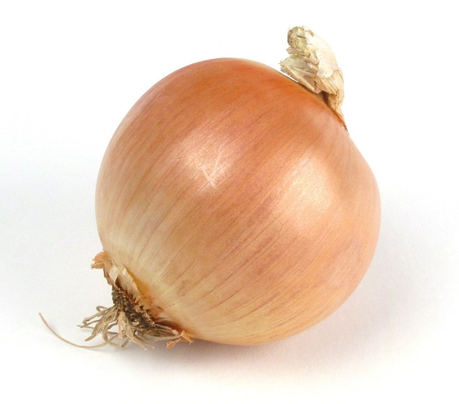
Catégorie
Actions, utilisation
légumes
on le cuisine, on peut le manger cru ou cuit
oignon
Propriétés
Localisation
Association
c’est assez fort, ça fait couler des larmes
en Suisse, dans les jardins ou à la Migros
(personnel)

Slide 6
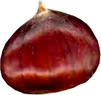
Catégorie
Actions, utilisation
fruit
ça se mange, il faut la cuire avec la coque et il faut enlever la coque avant de la manger, on en fait des vermicelles
châtaigne
Propriétés
Localisation
Association
c’est jaune dedans, c’est doux
en Suisse, ça pousse dans les arbres sur les châtaigniers
(personnel)

Slide 7
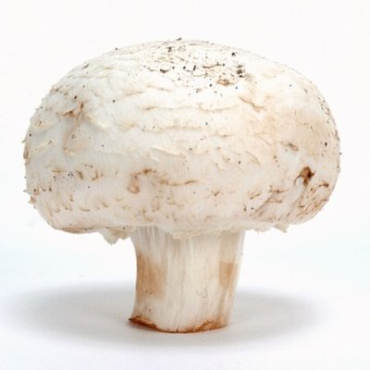
Catégorie
Actions, utilisation
légume
on le mange, on peut le manger cru ou cuit, on peut le cuisiner
champignon
Propriétés
Localisation
Association
c’est petit, bon, goûteux et blanc
en Suisse, en France aussi, ça pousse dans la terre
(personnel)

Slide 8
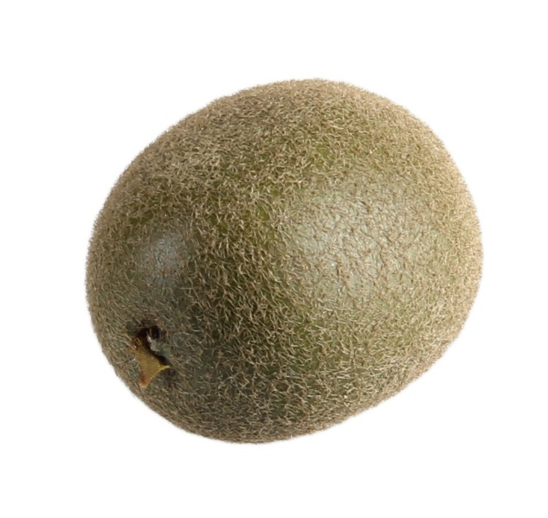
Catégorie
Actions, utilisation
fruit
Il faut enlever la peau, on le mange
kiwi
Propriétés
Localisation
Association
C’est sucré, la peau pique un peu
Avant on en trouvait pas ici mais maintenant oui, au marché
(personnel)

Slide 9
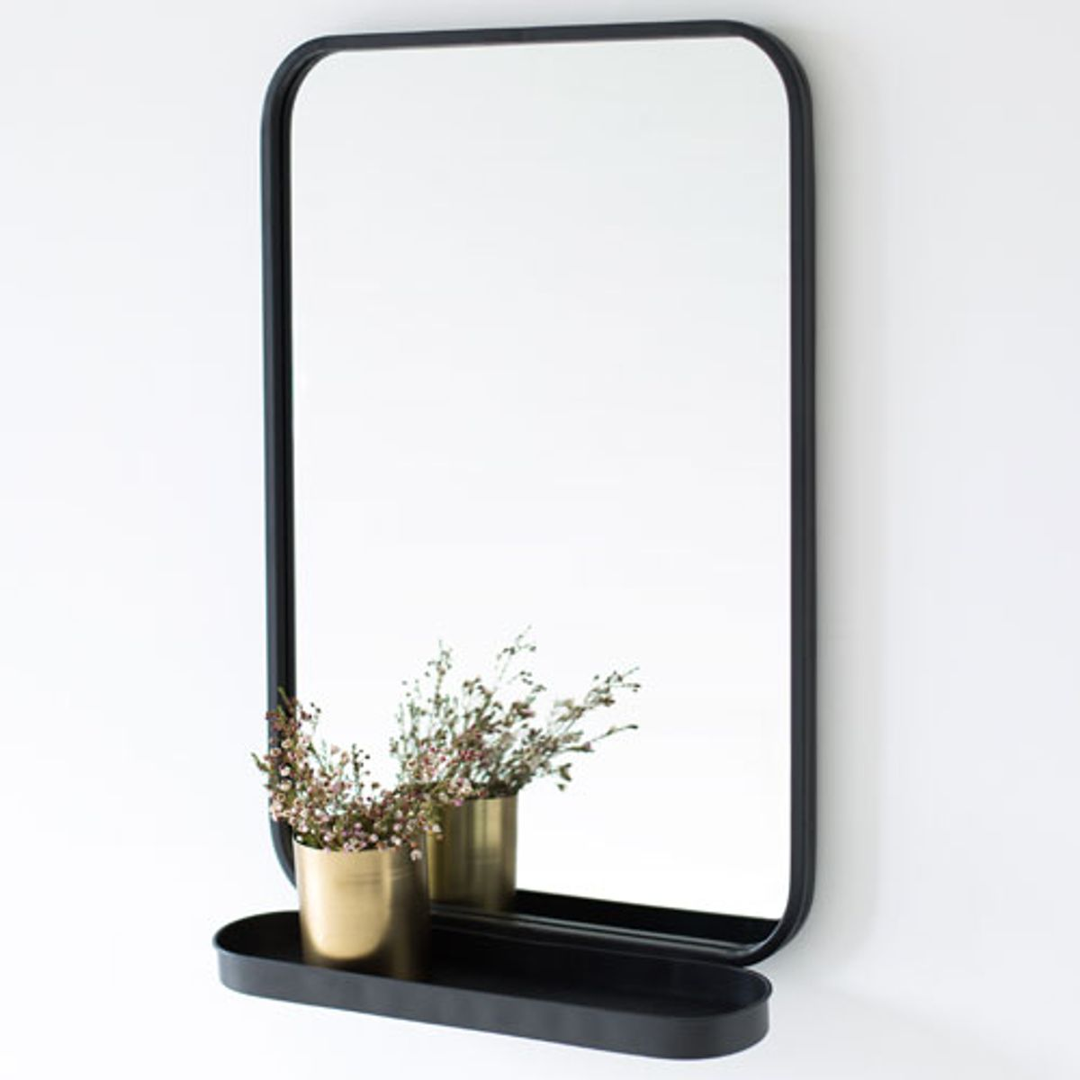
Catégorie
Actions, utilisation
objet
pour voir si on est propre, pour se regarder
miroir
Propriétés
Localisation
Association
en bois ou acier
partout, à l’intérieur
(personnel)

Slide 10
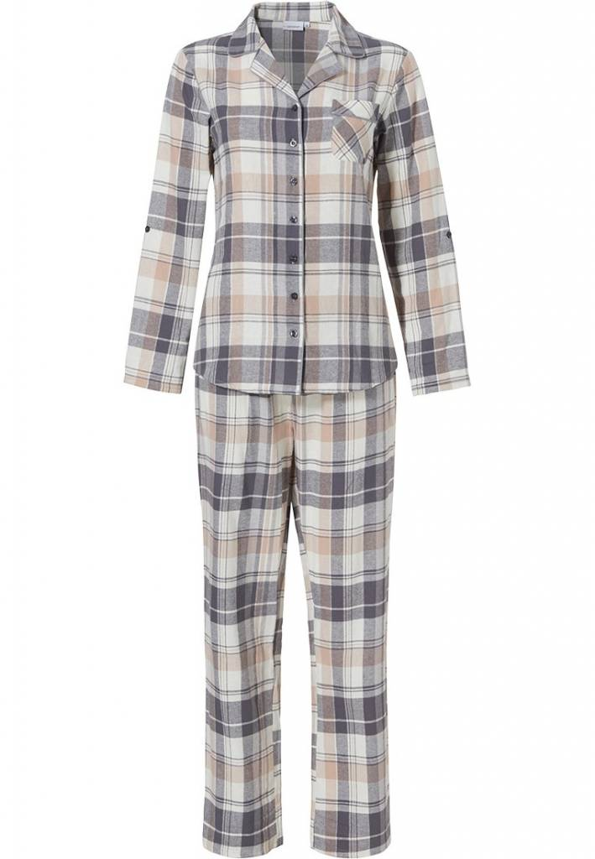
Catégorie
Actions, utilisation
vêtement
Ça sert à s’habiller pour dormir
pyjama
Propriétés
Localisation
Association
C’est confortable
dans la chambre
(personnel)

Slide 11
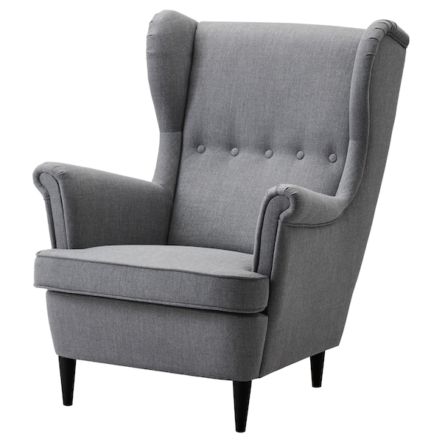
Catégorie
Actions, utilisation
meuble
on se repose, on est assis
fauteuil
Propriétés
Localisation
Association
en bois et en tissu
salon
(personnel)

Slide 12
Thérapie Analyse des Traits Sémantiques (Semantic Feature Analysis) – version adaptée
Présentation d’une image que le patient dénomme.
Le thérapeute propose ensuite les 2 choix pour chaque caractéristique. La réponse attendue est dévoilée après chaque réponse (ou non réponse) du patient.
Le patient dénomme à nouveau l’image. Si la dénomination est incorrecte, l’examinateur donne le mot correct au patient et lui demande de le répéter.

Slide 13
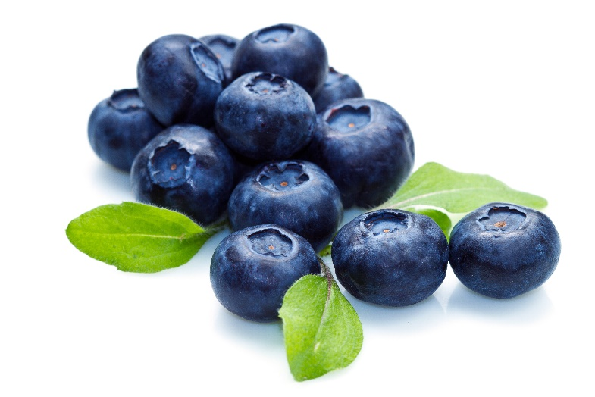
forêt
désert
noyau
sans noyau
animal
fruit
myrtilles
bleu
jaune

Slide 14
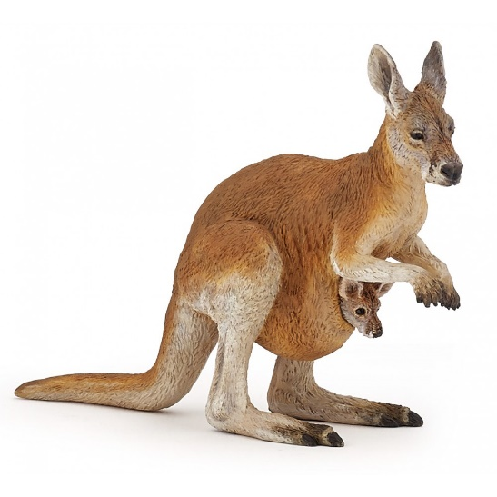
Europe
Australie
poche
crête
animal
fruit
kangourou
poils
écailles

Slide 15
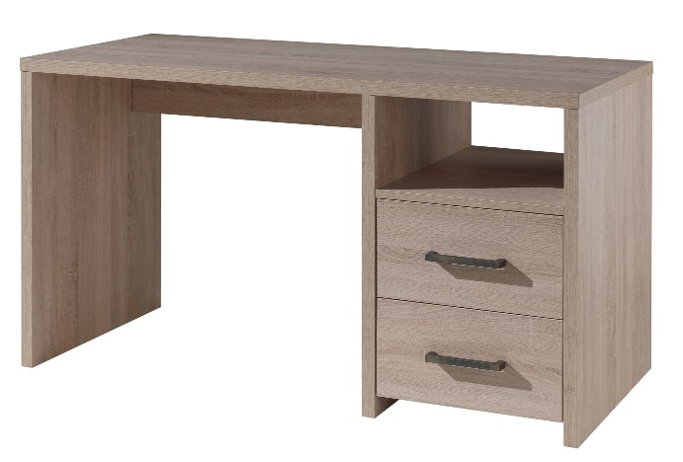
chambre
cave
bois
tissu
fruit
meuble
bureau
tiroirs
rideaux

Slide 16
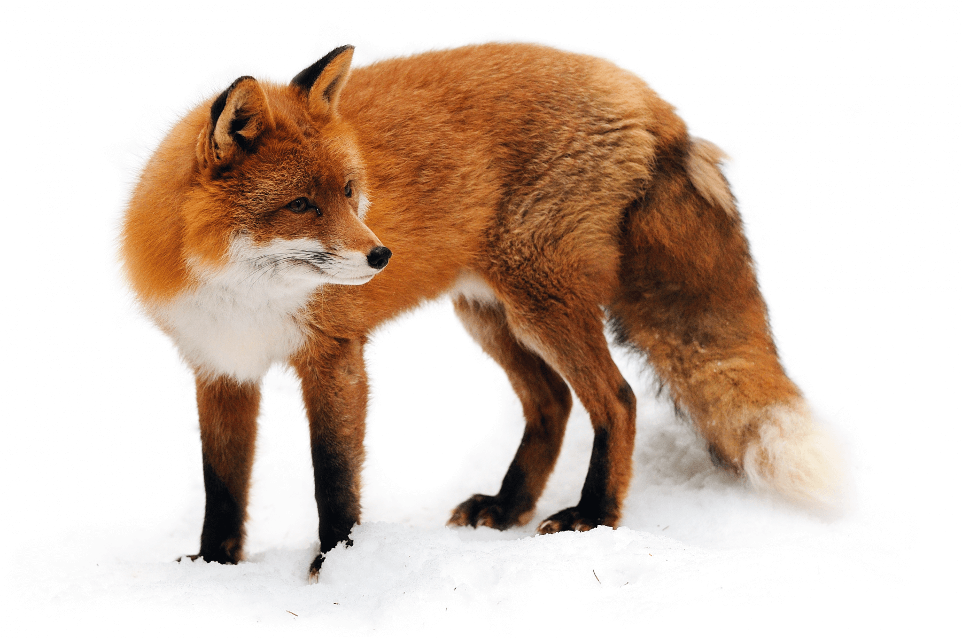
lac
forêt
plumes
poils
légume
animal
renard
roux
bleu

Slide 17
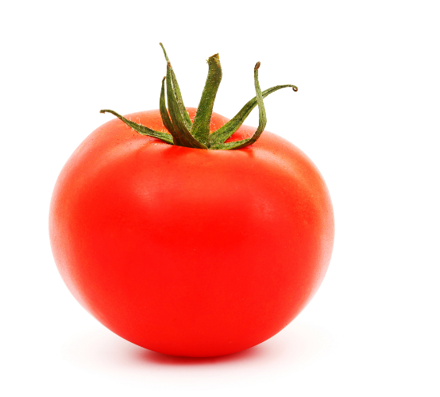
jardin
étang
pépins
noyaux
animal
fruit
tomate
bleu
rouge

Slide 18
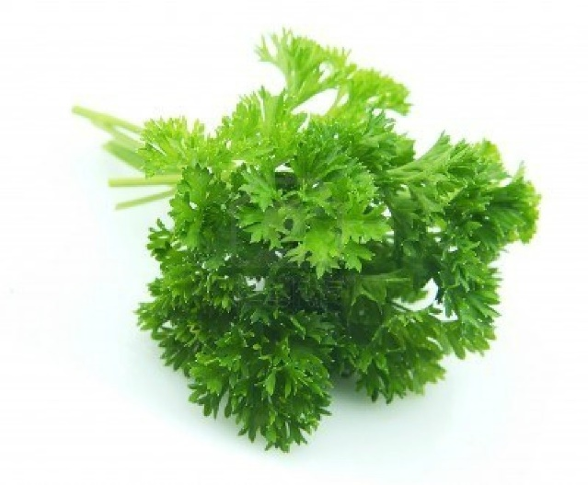
jardin
menuiserie
odorant
inodore
plante
animal
persil
violet
vert

Slide 19
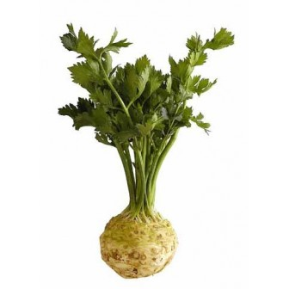
champ
désert
pépin
sans pépins
meuble
légume
céleri
noir
blanc

Slide 20
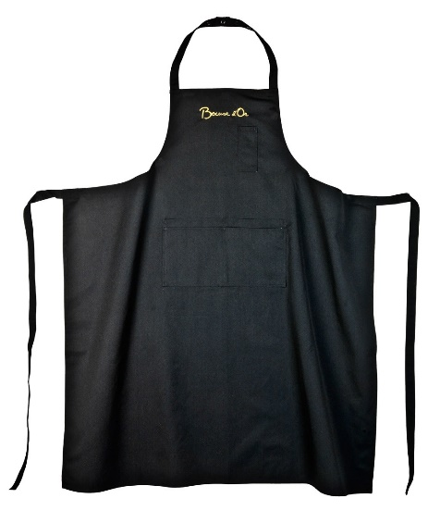
chambre
cuisine
métal
tissu
vêtements
lunettes
tablier
scotcher
attacher

Slide 21
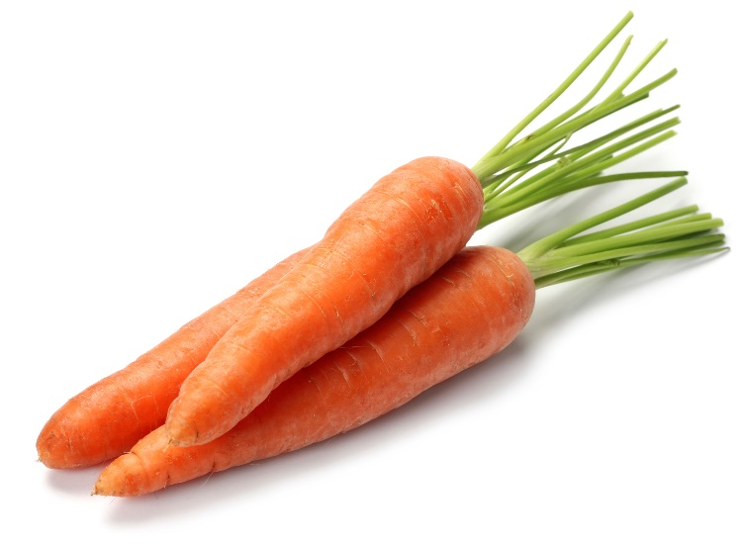
terre
eau
animal
légume
râper
inventer
carotte
gris
orange

Slide 22
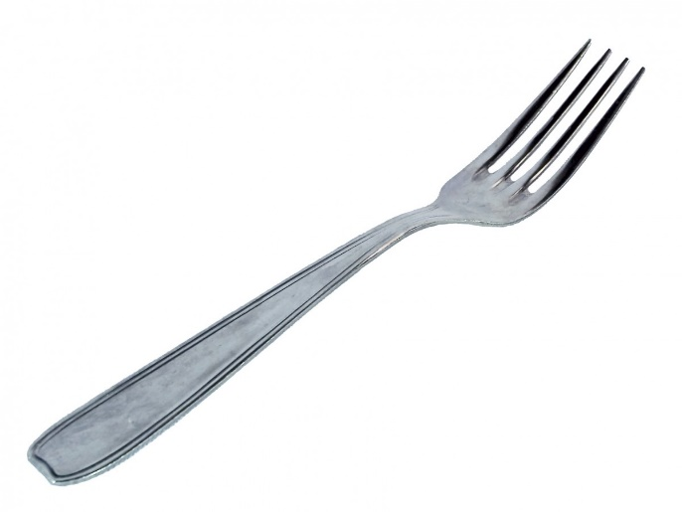
salle à manger
salle de bains
tissu
métal
vaisselle
fruit
fourchette
violet
gris

